Slide 1

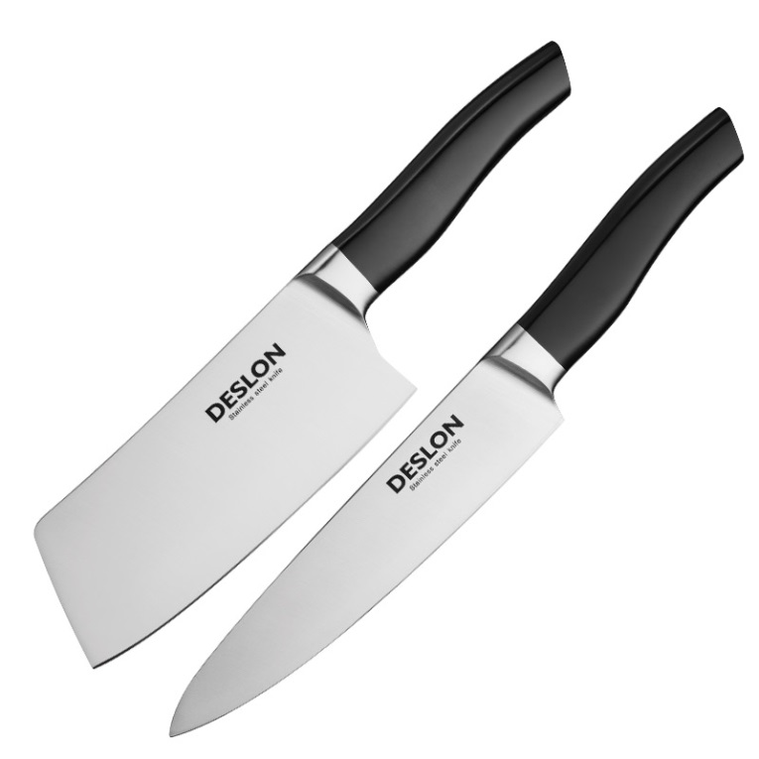
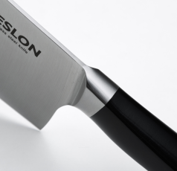
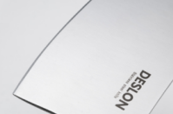
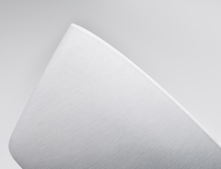
｜德世朗企业—刀具系列｜威斯特系列
FS-TZ006-2
威斯特刀具两件套
刀身材质：3CR13不锈钢
产品配置：切菜刀、厨师刀
产品净重：约0.43kg
-----------------------------------------
零 售 价：296.00元
批 发 价：62.00元
FS-TZ006-2
威斯特刀具两件套

